Slide 1


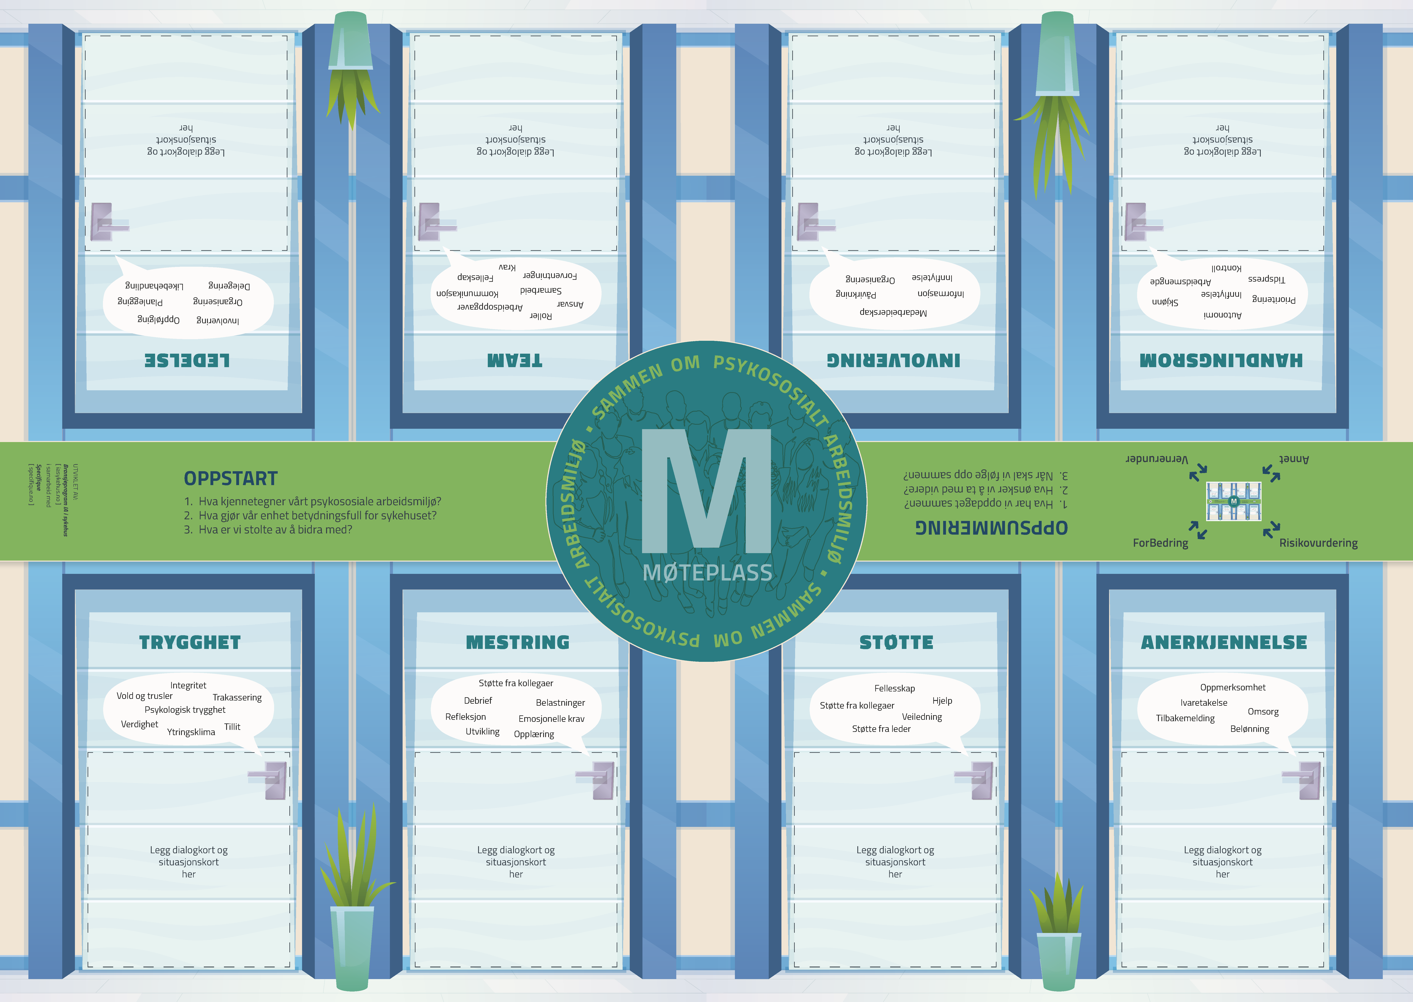
Sammen om psykososialt arbeidsmiljø
60 minutter

Slide 2
Til partsgruppa:
Kjøreplan for samling
10 min Velkommen v/leder
Møteplassen v/partsgruppa med
utgangspunkt i det forberedende møte
Film om tema
10 min I grupper på tre til fem personer:
Dialogspørsmål på duken
30 min Gruppen gjør øvelsen som hører til tema
1-2 konkrete innspill til mulige måter å
styrke den beskyttende effekten på
noteres på svarkort
10 min Oppsummering ved
gjennomgang av gruppenes
svarkort
Informasjon om dato for neste samling
eller oppdatering
60 minutter
Utstyr:​
Dialogduker​
Svarkort​
Gule lapper​

Slide 3

Velkommen
Vårt psykososiale arbeidsmiljø
Plan for arbeidet med tema i dag og fremover
Oppfølging og neste møte

Slide 4
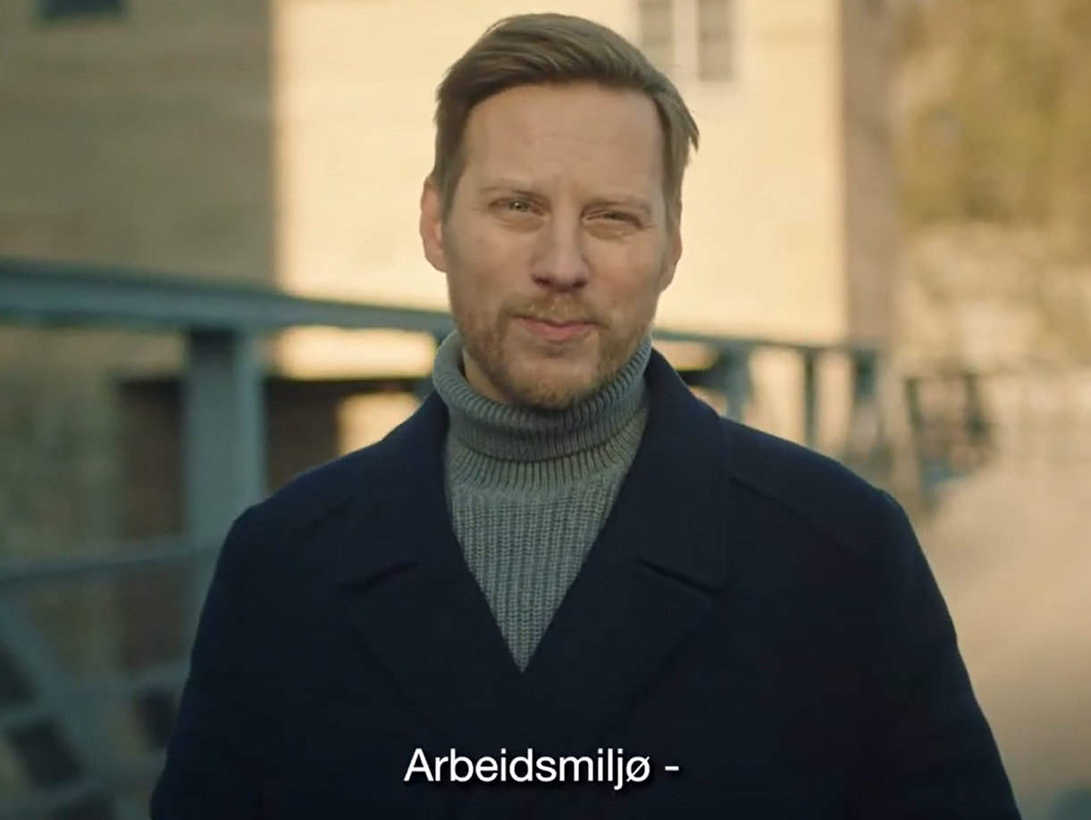

Filmer om arbeidsmiljø og psykososialt arbeidsmiljø
1 minutt og 46 sekunder. OBS! Mulig reklame først
1 minutt og 46 sekunder. OBS! Mulig reklame først
Kilde: Statens arbeidsmiljøinstitutt

Slide 5
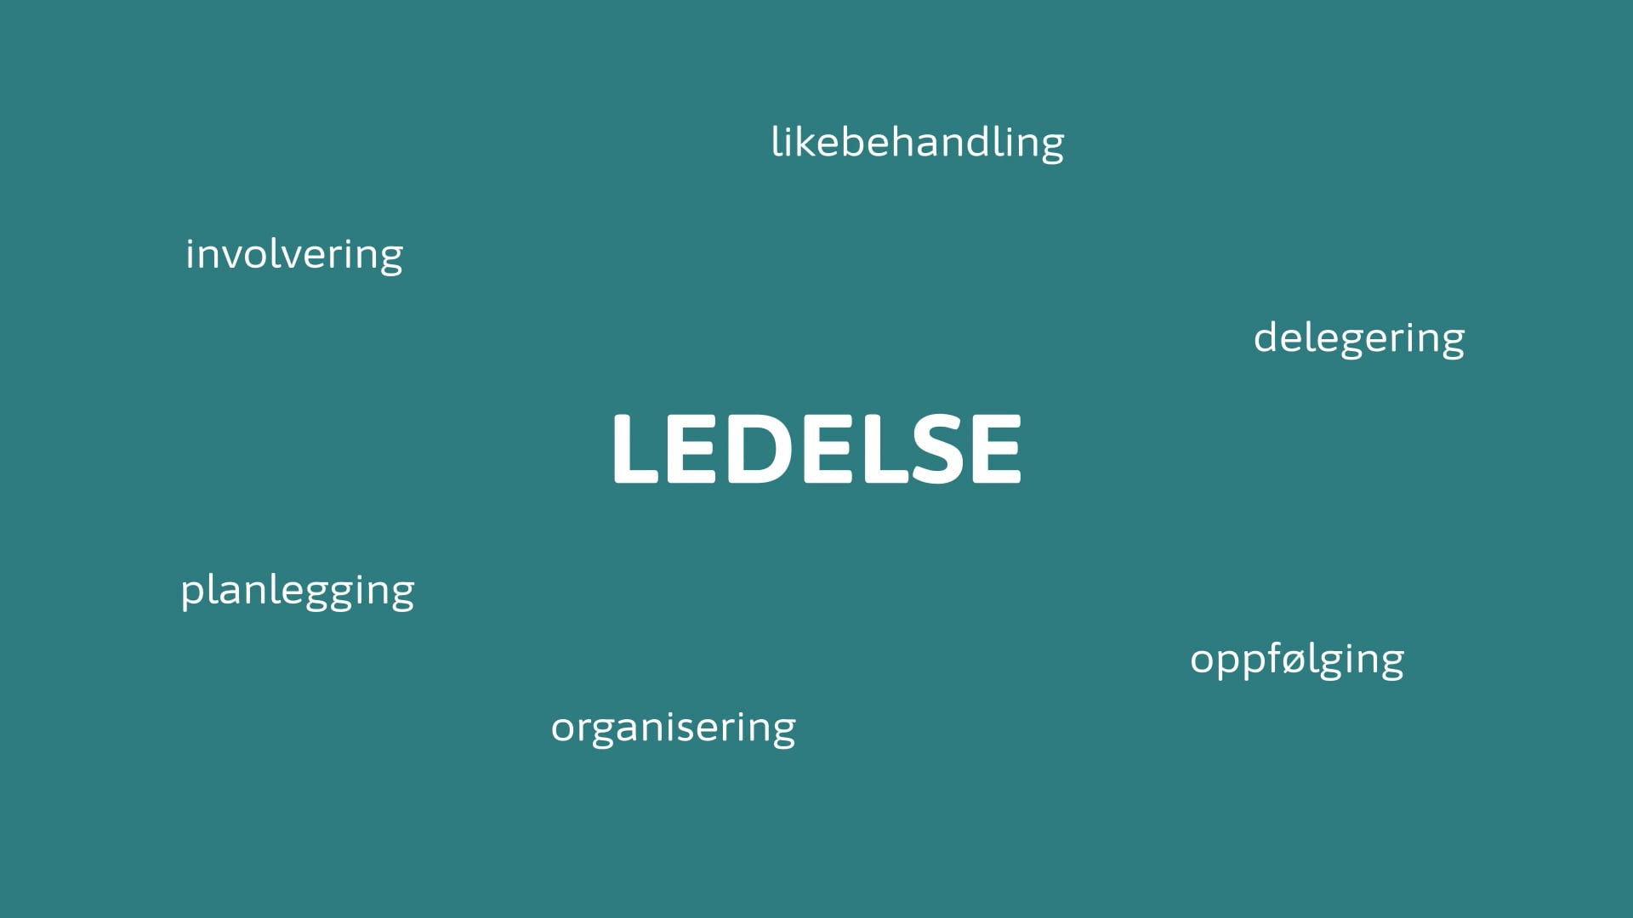
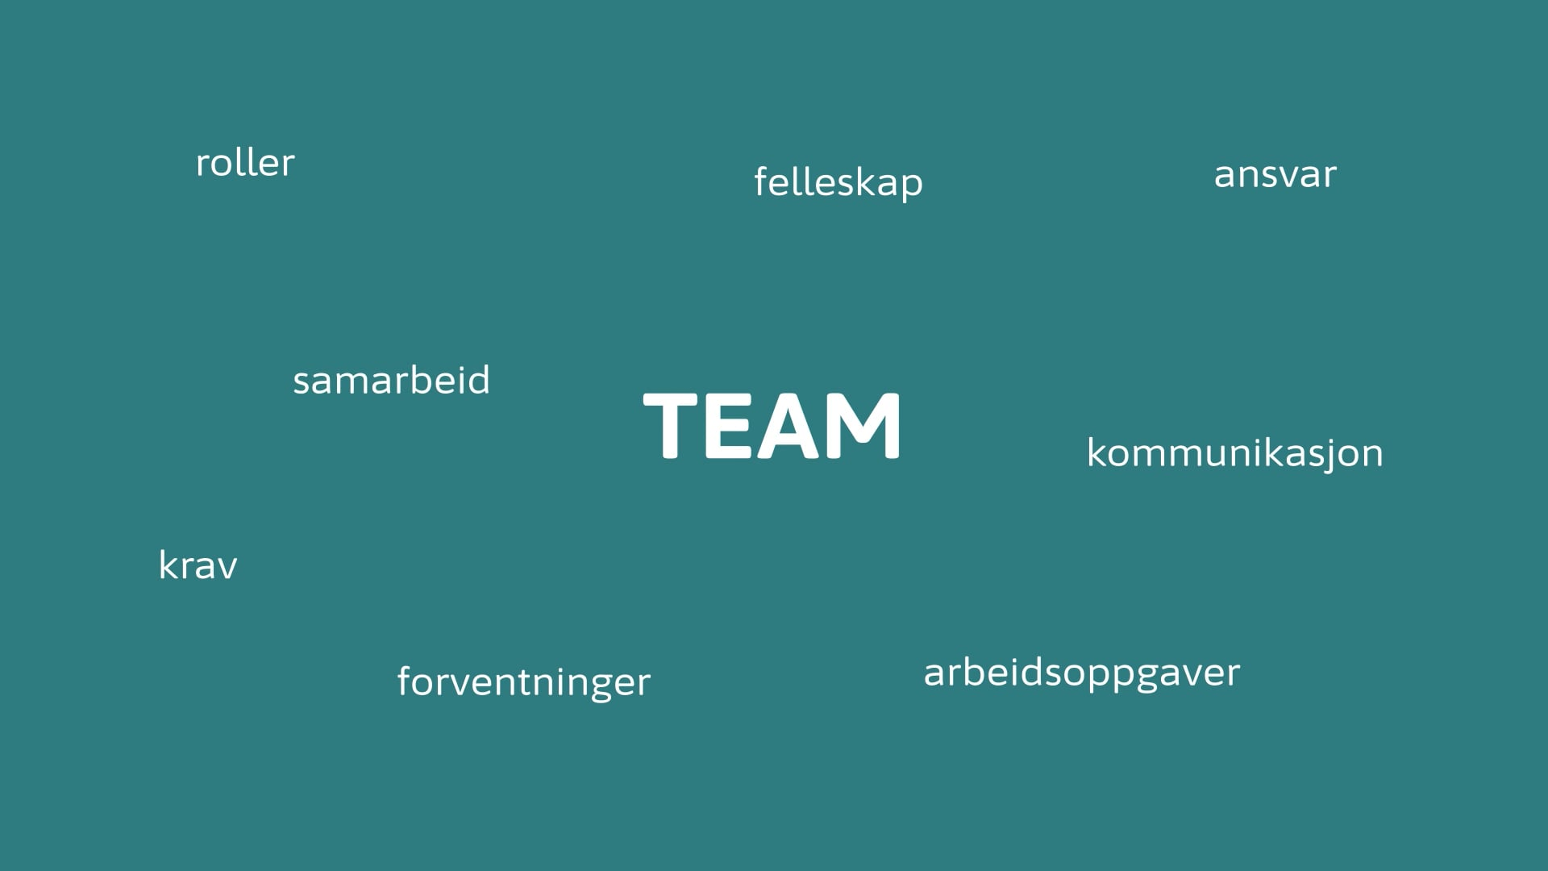

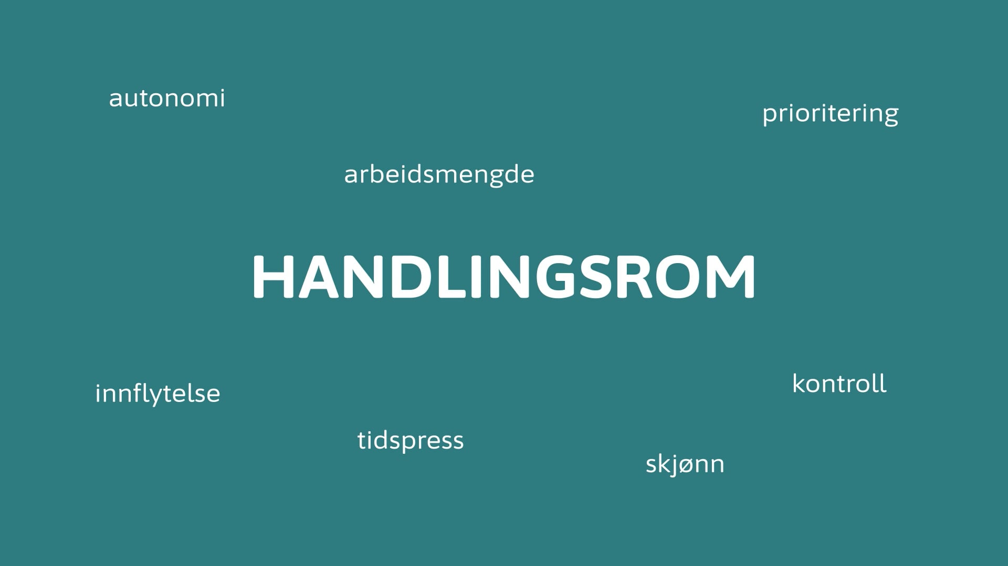
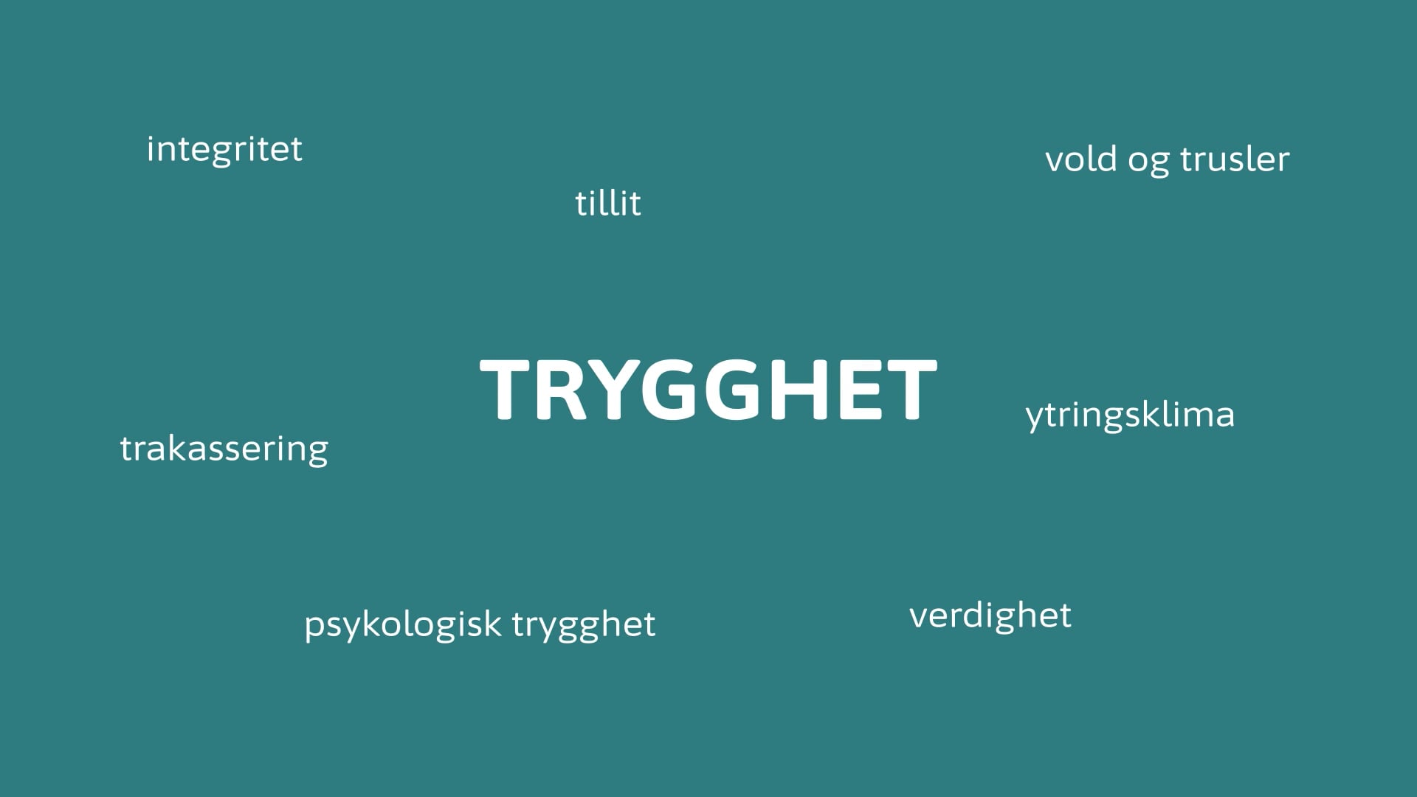
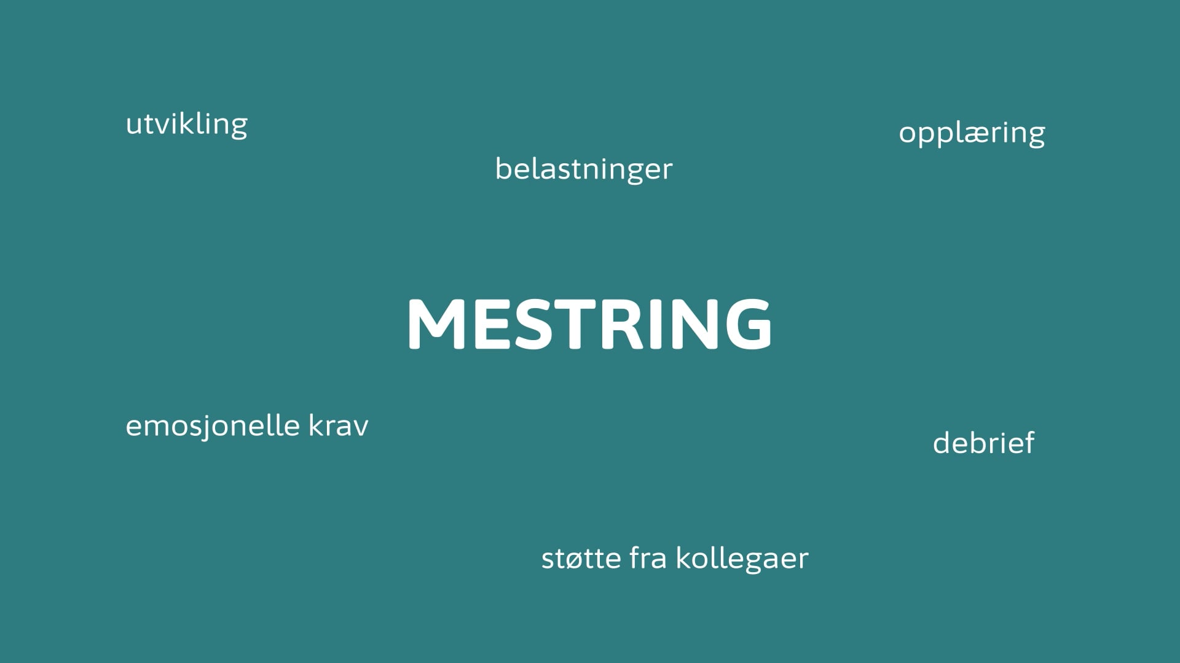
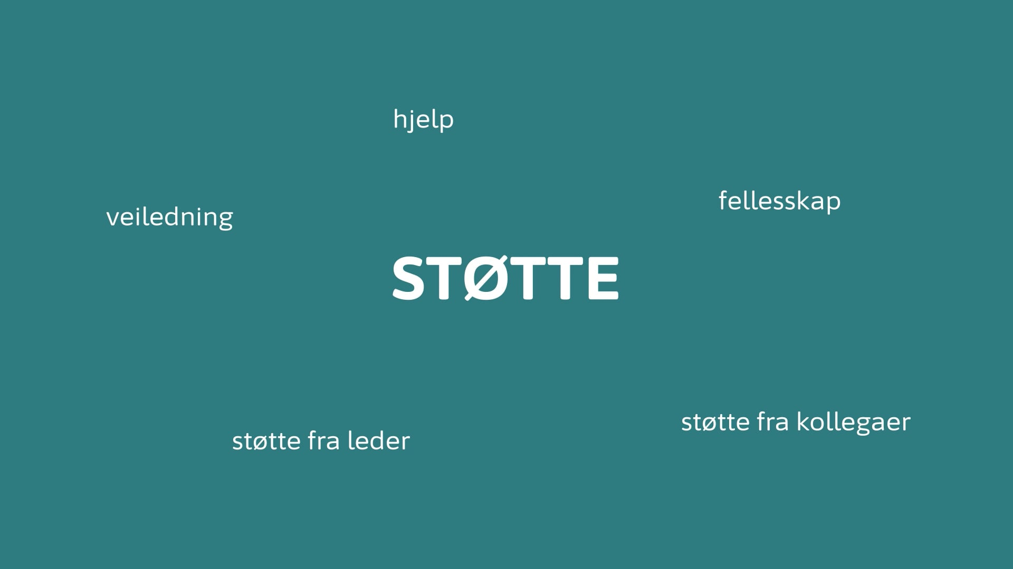
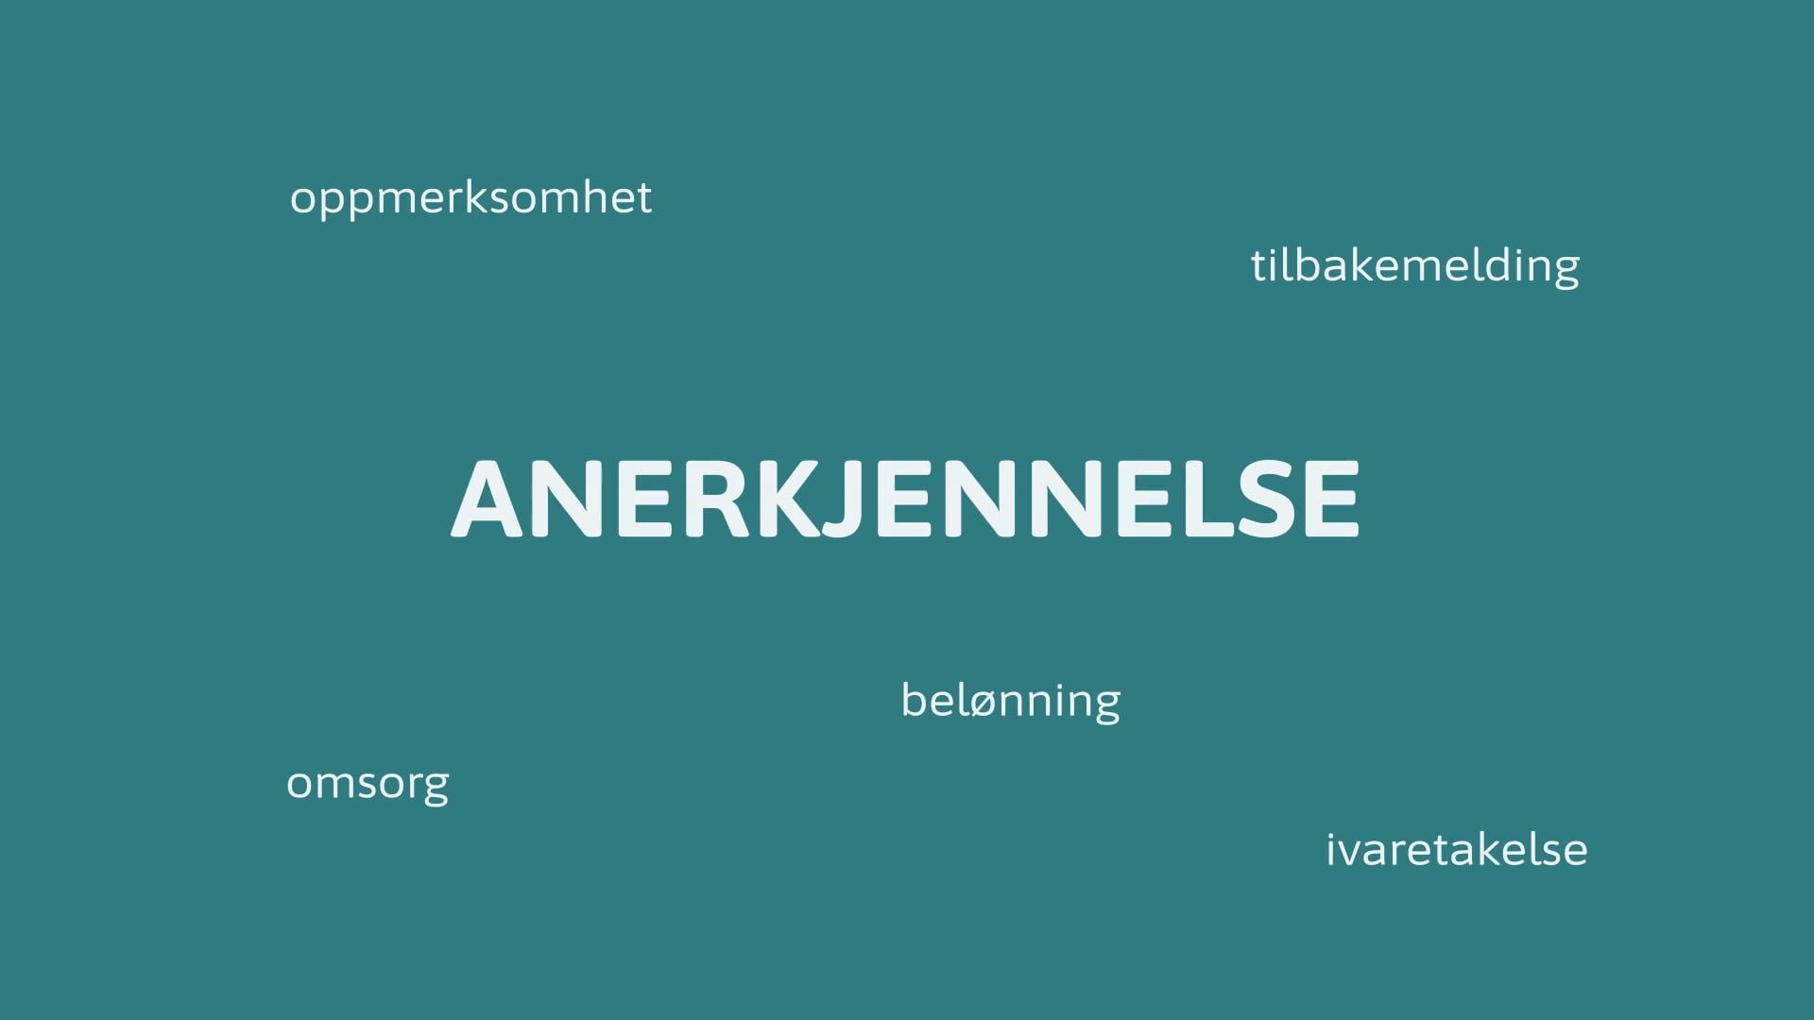
Filmer
Beskyttende faktorer - psykososialt arbeidsmiljø
01:56
02:06
01:41
01:20
01:16
01:21
01:05
01:23

Slide 6
Rammer for gruppearbeidet
Del egne tanker og erfaringer
Lytt og slipp andre til
Snakk om situasjoner, ikke personer
Vær konkret
Let etter det vi kan lære
Du velger selv hva du deler

Slide 8
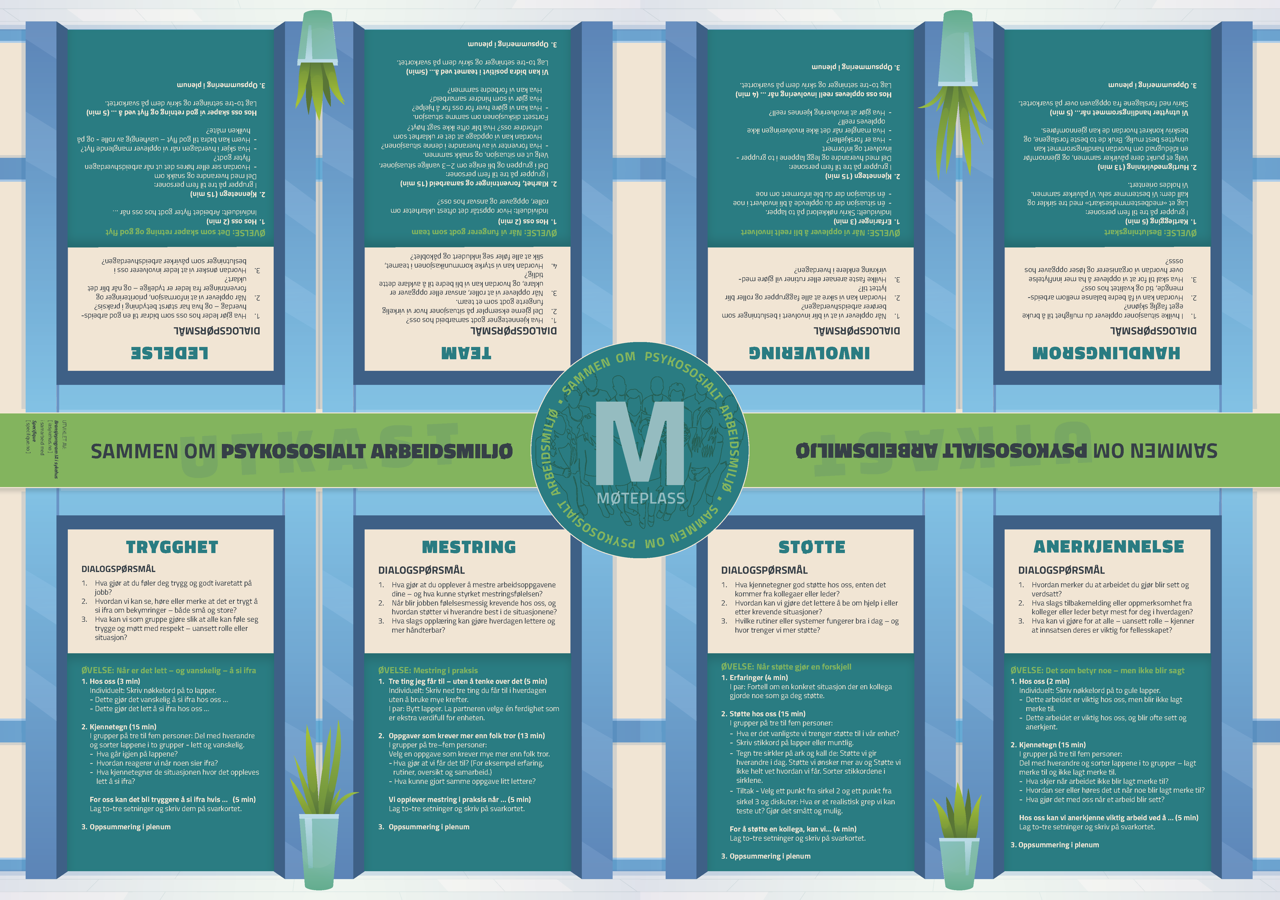

Slide 9

Oppsummering
Svarkort
Neste samling eller oppfølging

